Slide 1
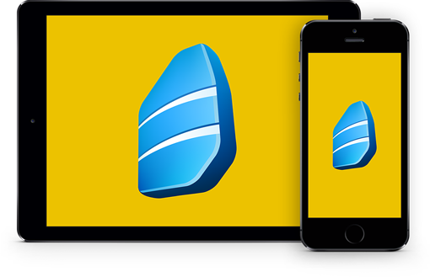
Rosetta Stone
Mobil Uygulama Erişim Basamakları

Slide 2
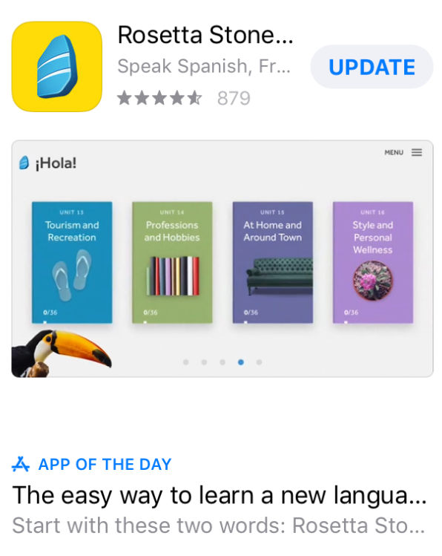
Uygulamanın İndirilmesi
Apple cihazınız için App Store’dan, Android cihazınız için Google Play Store’dan ‘Rosetta Stone’ uygulamasını arayınız.
‘Learn Languages: Rosetta Stone’ uygulamasını indiriniz.
UYGULAMAYI HENÜZ AÇMAYINIZ

Slide 3
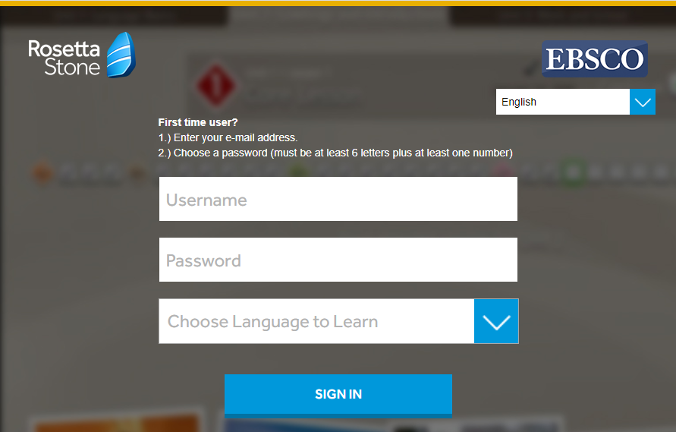
Erişim ve Kullanıcı Adı / Şifre Oluşturma
Bilgisayarınızdan aşağıdaki erişim linkine tıklayarak giriş yapın. https://bitly.com/rosettadeneme
Karşınıza gelen ekrandan Rosetta Stone’a bundan sonraki girişlerde kullanacağınız kurumsal e-posta adresinizi ve şifrenizi oluşturunuz ve çalışmak istediğiniz dili seçiniz. Ekranın sağ üst köşesinden arayüz dilini değiştirebilirsiniz.

Slide 4
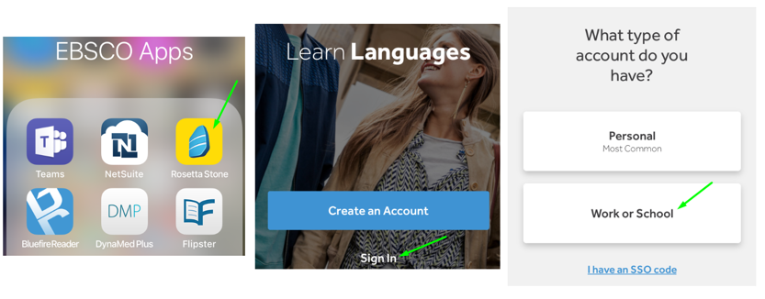
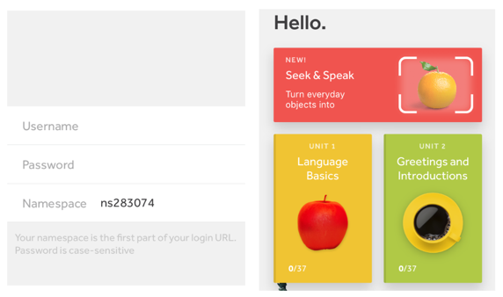
Uygulamaya Giriş
Her zaman ve her yerden dil öğrenmeye başlayabilirsiniz. Bundan sonraki girişleri doğrudan mobil uygulama üzerinden gerçekleştirebilirsiniz.
Sadece dil değiştirmek istediğiniz 2 – 5 adımlarını tekrar yapmanız gerekmektedir.
Sırasıyla “Sign In” ve “Work or School” butonlarına bastıktan sonra 3. adımda oluşturduğunuz kullanıcı adınız ve şifrenizi giriniz. Eğer cihazınız otomatik olarak kaydetmediyse bir de namespace bilgisine ihtiyacınız olacaktır. Deneme sürümlerinde namespace alanına (ns240700) yazınız ve ‘Sign In’ butonuna tıklayınız..

Slide 5
TEŞEKKÜRLER!

